Slide 1
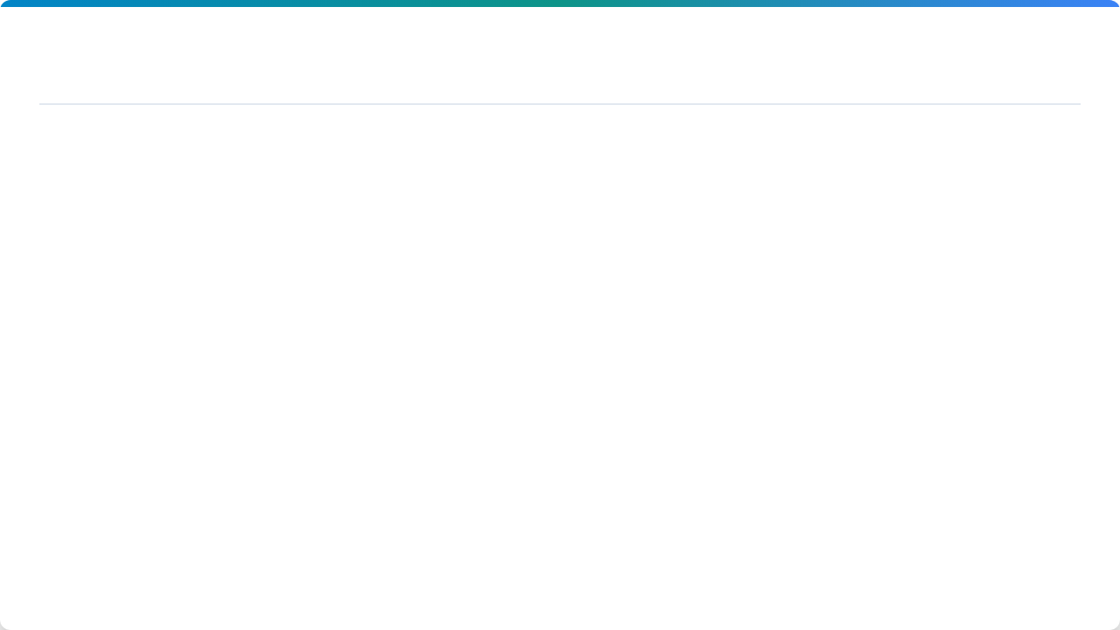
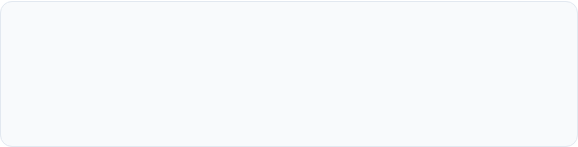

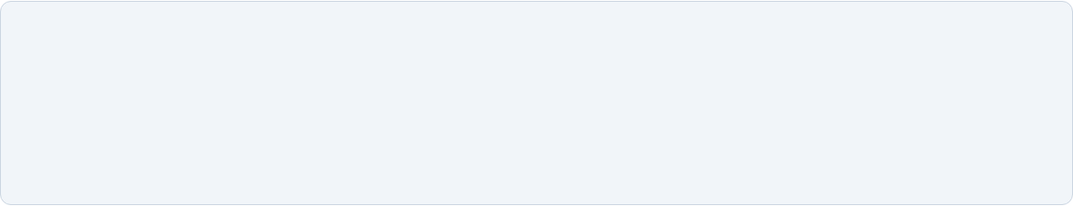
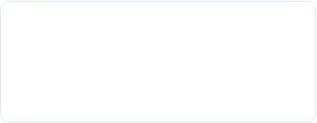
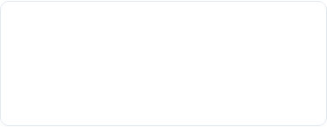
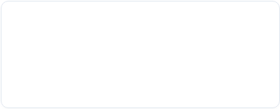
臺北市語言治療師公會「治療師來開講」申辦與核銷全覽
主辦單位：臺北市語言治療師公會
秘書處信箱：taipeislpu@gmail.com
核心資格與文宣標示規範
經費補助與重要提醒
講師資格限制：
擬邀請或擔任講座之講師，必須具備本公會有效會員資格。
•
補助金額：審核通過後，每場次發放定額補助 。
文宣標示要求：
宣傳海報及文宣上，
須明確標示主辦單位為「臺北市語言治療師公會」，
講者服務單位為「承辦單位」。
•
違規處置：未實際執行或活動內容與申請不符者，一律不予核銷，並視情節取消後續系列活動申辦資格。
活動申辦與核銷三大階段流程
活動前申請
活動現場執行
活動後核銷
•
完整填寫「系列活動.pptx」簡報檔之規劃內容。
•
落實現場參與民眾實名簽到。
•
寄回合規照片至少 3 張（可附影片/講義）。
•
檢附簽署完成之「承辦切結書」。
•
拍攝成果照片
（每張須包含「講者、民眾、講座題目」三要素之任意兩項）。
•
檢附完整簽到冊正本/掃描檔與核銷領據。
•
將上述資料 Email 寄至公會秘書處審查。
•
秘書處完成審查後辦理款項撥付。
※ 本指南供承辦單位與講師快速查閱，如有相關問題請隨時與臺北市語言治療師公會秘書處聯繫。

Slide 2



「治療師來開講」
活動申請與核銷作業流程
為順利推動社區與專業推廣講座，請各承辦單位與講師遵循以下申辦與核銷規範。

Slide 3

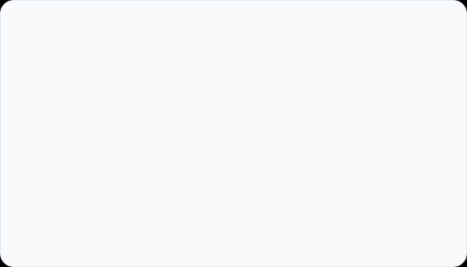

核心資格與文宣標示規範
講師資格限制
海報與文宣標示
必須為本公會正式會員：
明確標示主辦與承辦單位：
擬邀請或擔任「治療師來開講」講座之講師，必須具備臺北市語言治療師公會之有效會員資格。
宣傳海報及文宣上，必須明確註明主辦單位為「臺北市語言治療師公會」。
※ 若非本公會會員，將無法予以核准申請及發放補助金。
講者所在單位或服務機構，則標示為「承辦單位」。

Slide 4

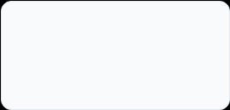
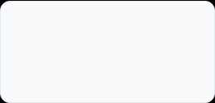

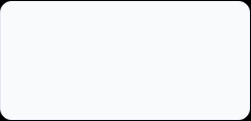
三大階段作業總覽
SECTION 2
撥款確認
活動舉辦中
審核與發放
落實民眾簽到與合規成果照片拍攝
每場次補助 NT$ 2,000
SECTION 1
SECTION 3
活動前準備
活動後核銷
前 2 個月寄送申請資料與切結書至秘書處
1 個月內彙整核銷資料寄回秘書處

Slide 5
SECTION 1：活動前準備
申請時程： 請於活動預定辦理日 2 個月前 提出申請。
申請簡報檔： 須完整填寫「系列活動.pptx」檔內要求之活動規劃與內容資訊。
承辦切結書： 檢附填寫完成並簽署之「承辦切結書」。
寄送方式： 將上述資料 Email 寄至公會秘書處（Email: 1111@11111.com）。

Slide 6

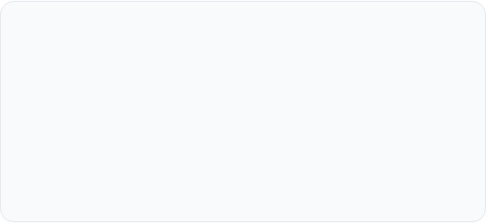
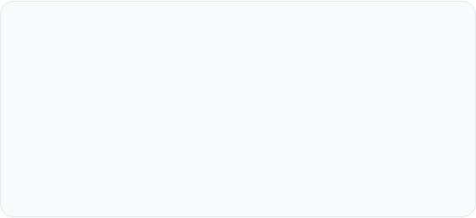
SECTION 2：活動舉辦中與記錄規範
落實民眾簽到
成果照片合格標準
活動現場務必準備簽到單，並引導參與民眾實名簽到。
活動現場拍攝之照片，每張必須包含以下三要素之任意兩項：
簽到冊正本或清晰掃描檔為後續核銷必備佐證文件之一。
•
1. 講者 (Speaker)
•
2. 參與民眾 (Audience)
•
3. 講座題目 (Topic/Slide)

Slide 7

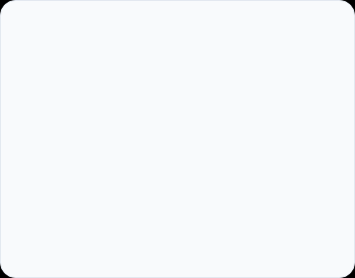
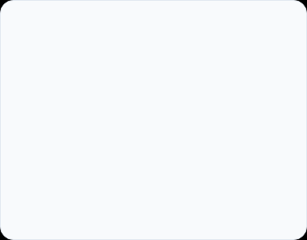




SECTION 3：活動後核銷檢附資料
1. 成果紀錄
2. 簽到清冊
3. 領據與佐證
檢附成果照片至少 3 張（須符合合格標準）；亦可一併附上活動影片或講義簡報檔。
檢附完整之參與民眾簽到冊（須清晰可辨識）。
檢附填妥之核銷領據及其他相關活動佐證資料（如宣傳海報）。
※ 請於活動結束後 1 個月內，將以上核銷資料寄送至秘書處。

Slide 8



經費補助與重要提醒
審核通過與撥款機制
$2,000
資料經公會秘書處完成審查並確認無誤後，即辦理撥款。
嚴格違規處置提醒
每場次定額補助 (NTD)
• 未實際執行活動 或 活動內容與申請不符者，一律不予核銷經費。
• 公會將視情節輕重，取消承辦單位或講師後續系列活動之申請資格。

Slide 9
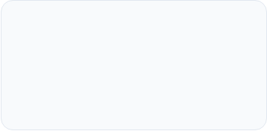
簡報結束 / 答詢
感謝各夥伴治療師共同推廣語言治療專業！
臺北市語言治療師公會 秘書處
Email: Taipeislpu@gmail.com
如有任何申請疑問，歡迎隨時與我們聯繫

